Slide 1
Maziden Yükselen sesler
ŞEMSÎ PAŞA'NIN HAZIR CEVABI

Slide 2
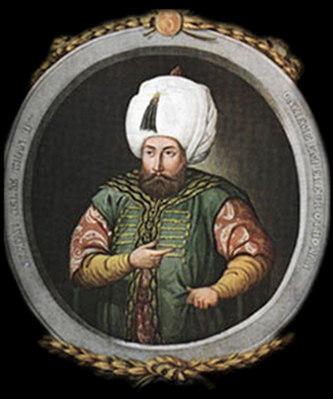
İran Şahı Sarı Selim'in padişahlığını tebrik etmek İçin Edirne'ye Şah Kulu adında bir elçi göndermişti. Şah Kulu büyük bir hediye kervanı ile Edirne'ye yaklaşırken, Padişahın emri ile Şemsi Paşa da, tertipli ve güzel giyinmiş küçük bir ordu ile onu uzak bir mesafeden karşılamaya çıkmıştı.

Slide 3
Şah Kulu Osmanlı askerinin ihtişamını çekememiş ve Şemsi Paşa'ya :
-"Uzaktan askerinizi gelin alayına benzettim" deyince Şemsi Paşa da ;

Slide 4
-"Evet, haklısınız. Çaldıran'da da gelin almaya gelen bu askerdi" diye cevap vermişti.

Slide 5
tariheglencesi
Kanalıma abone olup, destek olabilirsiniz.

